Slide 1

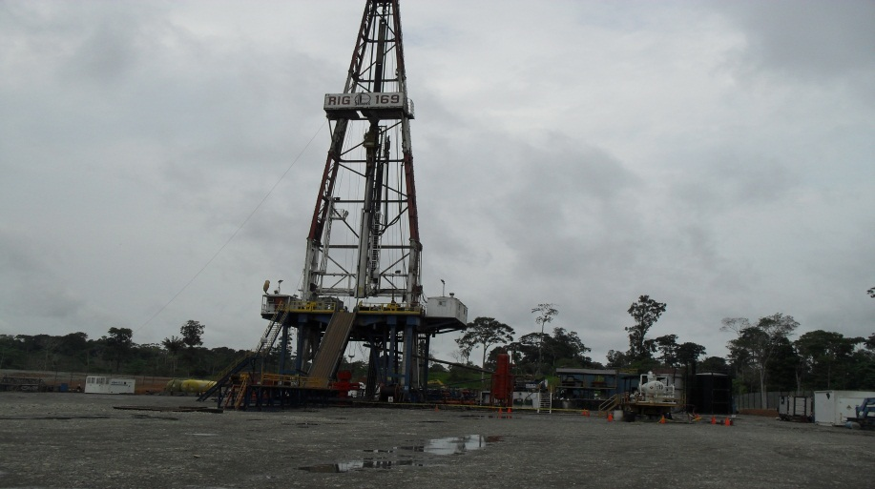
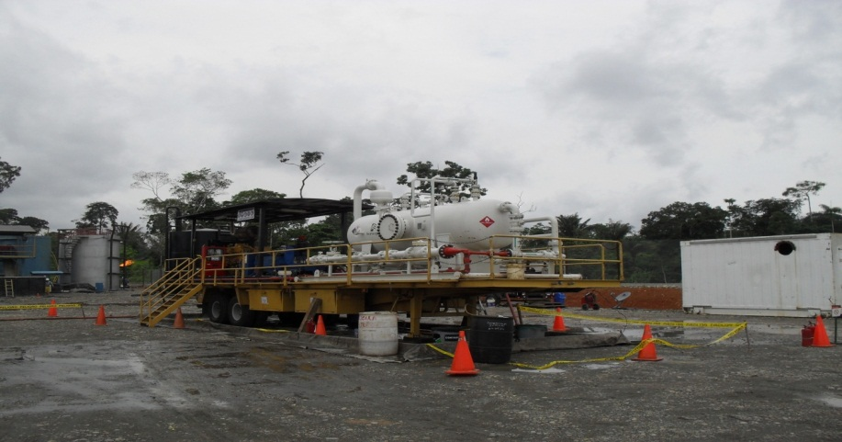

PROPUESTA DE INVERSION EN EL SERVICIO DE EVALUACION DEL BOMBEO HIDRAULICO COMO NUEVA LINEA DE NEGOCIOS DE LA EMPRESA DYGOIL.
ESPE. DEPTO. POSTGRADOS.
MBA. Promoción XXXI.
Autor: Ing. Patricio Aristizábal.
Tutor: Magister Francisco Carrasco.
Fecha: 29- Agosto-2013

Slide 2
ESTRUCTURA EXPOSICION
I ESTUDIO TECNICO: Determinación tamaño propuesta,
Localización proyecto, Ingeniería del proyecto.
II ESTUDIO ORGANIZACIONAL: La empresa, Bases,
Organización.
III ESTUDIO FINANCIERO: Presupuestos, Estados
Financieros, Evaluación financiera.
IV CONCLUSIONES Y RECOMENDACIONES.

Slide 3
I .- ESTUDIO TECNICO: 1.1Determinación tamaño propuesta.
1.1.1 Factores determinantes tamaño:
Mercado.
Recursos financieros: Propios, 4´ USD.
Crédito, 3´ USD. (Activo fijo, capital trabajo. A 5 años. 16%).
Materia prima: Disponible localmente.
Mano de obra: Disponible y a formarse.
Economía de escala: A aplicarse, con el incremento de
varios equipos.
 | 2014 | 2015 | 2016 | 2017 | 2018
DEMANDA FUTURA | 98 | 104 | 110 | 117 | 124
OFERTA FUTURA | 75 | 75 | 75 | 75 | 75
DEMANDA INSATISFECHA | 23 | 29 | 35 | 42 | 49

Slide 4
I .- ESTUDIO TECNICO: 1.1Determinación tamaño propuesta.
1.1.2 Optimación del tamaño: Relación precio-volumen, costo volumen, concepto mercado creciente, método de diferencias.
 | AÑO 1 (2014) | AÑO 2 (2015) | AÑO 3 (2016) | AÑO 4 (2017) | AÑO 5 (2018)
DEMANDA INSATISFECHA MTU | 23 | 29 | 35 | 42 | 49
TAMAÑO 1. 10% | 2 | 3 | 4 | 4 | 5
TAMAÑO 2. 15% | 3 | 4 | 5 | 6 | 7
TAMAÑO 3. 20% | 5 | 6 | 7 | 8 | 10

Slide 5
I .- ESTUDIO TECNICO: 1.1Determinación tamaño propuesta.

Slide 6
I .- ESTUDIO TECNICO: 1.1Determinación tamaño propuesta.
Si el VAN mg es mayor a 0, entonces aumentar el tamaño.
Si el VAN mg es menor a 0, entonces reducir el tamaño.
Si el VAN mg es igual a 0, entonces el tamaño es óptimo.

Slide 7
I .- ESTUDIO TECNICO: 1.1Determinación tamaño propuesta.
1.1.3 Definición capacidad de operación. T3.

Slide 8
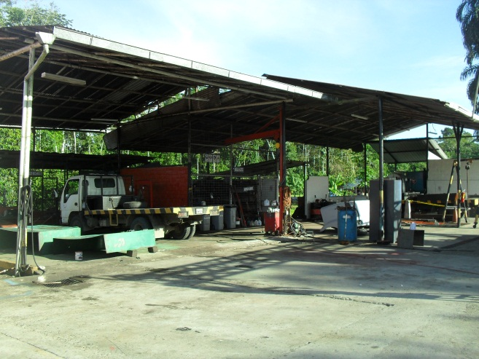
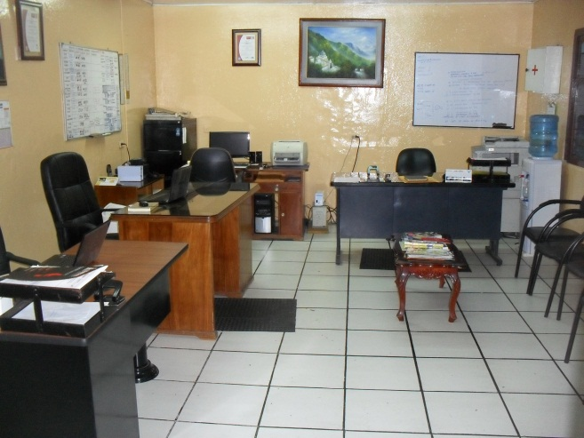
I .- ESTUDIO TECNICO:
1.2 Localización del proyecto.
Talleres del Campamento
Shushufindi de Dygoil
Oficinas del Campamento Lago Agrio.

Slide 9
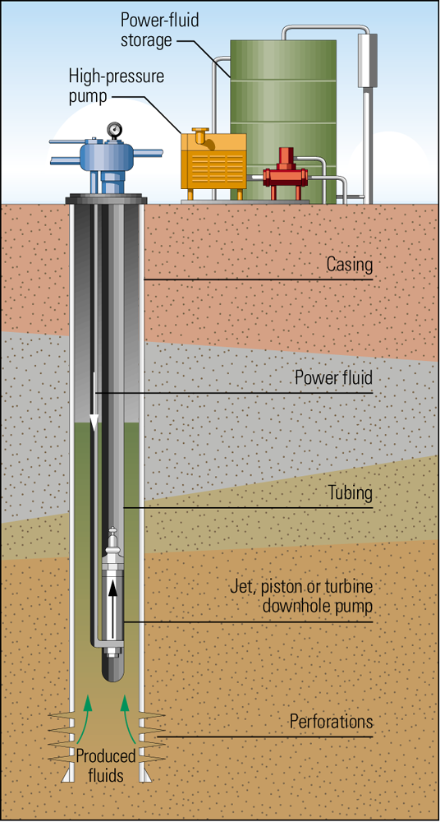
I .- ESTUDIO TECNICO:
1.3 Ingeniería del proyecto.
.
Partes del equipo de superficie del bombeo hidráulico tipo jet
Partes del equipo de subsuelo del bombeo hidráulico tipo jet.

Slide 10
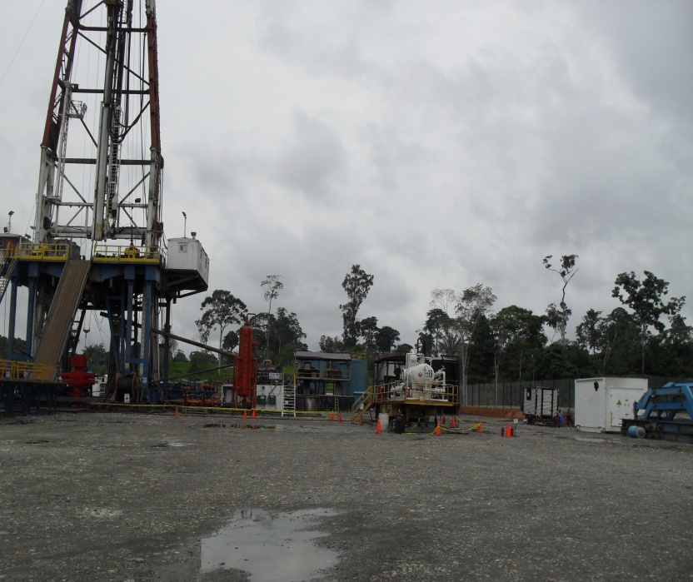
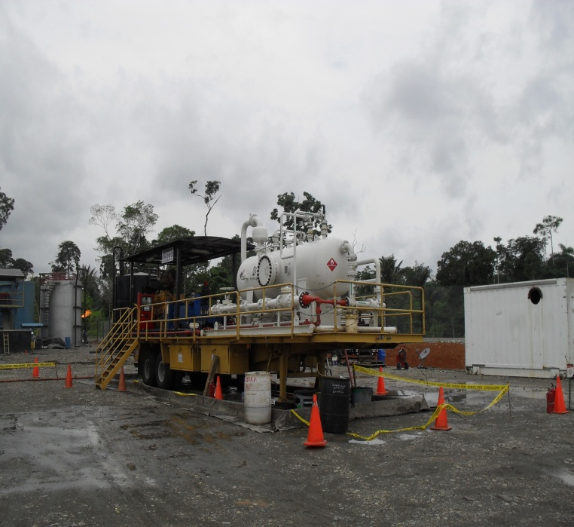
I .- ESTUDIO TECNICO:
1.3 Ingeniería del proyecto.
EQUIPO MTU.
No es necesario almacenamiento para fluido motriz.
Se puede desplazar la producción hasta la estación, si es necesario con presión del separador.
El fluido motriz es filtrado y no daña la formación.
Es una unidad compacta ideal en locaciones pequeñas y puede ser helitransportada.
Panel de control incorporado, control de parada por alta y baja presión.
La separación de fluido (petróleo, agua, gas) es óptima.
Sistema de pruebas usado localmente y en el exterior.
Mide la cantidad de fluido de gas y líquido.
.

Slide 11
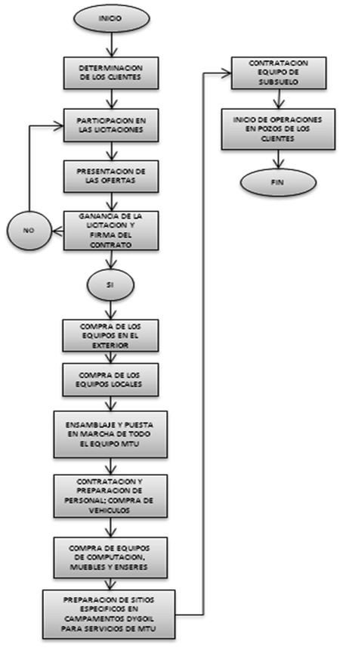
I .- ESTUDIO TECNICO:
1.3 Ingeniería del proyecto.
.

Slide 12

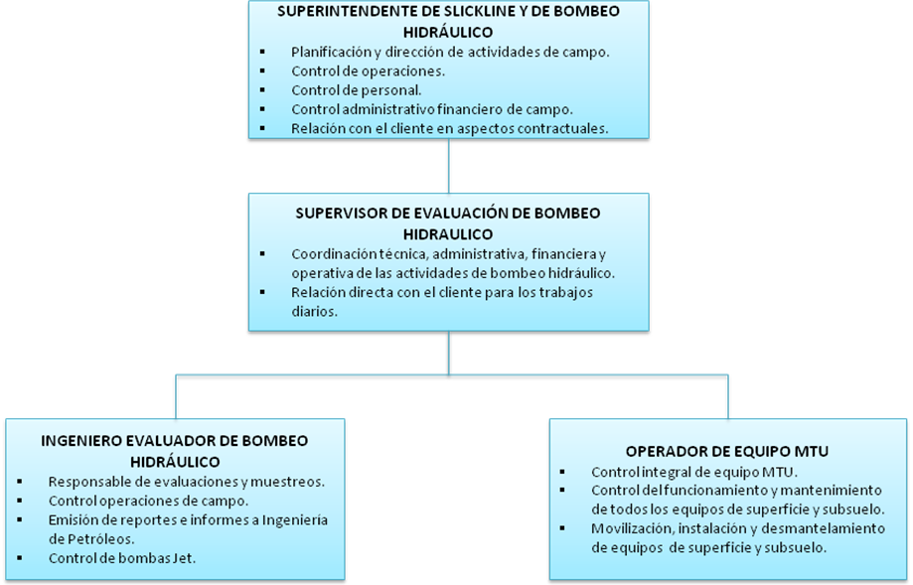
II .- ESTUDIO ORGANIZACIONAL:
.
Organigrama funcional

Slide 13
III .- ESTUDIO FINANCIERO: 3.1 Presupuestos.
3.1.1 Presupuesto de inversión: Activos fijos
CONCEPTO | UNIDAD MEDIDA | CANTIDAD | COSTO UNITARIO
ACTIVOS FIJOS |  |  |  | COSTO TOTAL
MAQUINARIA Y EQUIPOS
AREA ADMINISTRATIVA
Computador, impresora y celular. | conjunto | 2 | 1,550 | 3,100
AREA DE PRODUCCION
Computador, impresora y celular. | conjunto | 5 | 1,550 | 7,750
Equipo MTU | conjunto | 5 | 920,000 | 4,600,000
Planta de luz | unidad | 5 | 5,000 | 25,000
Camper laboratorio | unidad | 5 | 7,000 | 35,000
AREA DE MANTENIMIENTO
Equipo y herramientas mantenim. | conjunto | 2 | 45,000 | 90,000
Suelda eléctrica | unidad | 2 | 3,000 | 6,000
Suelda autógena | unidad | 5 | 2,000 | 10,000
Herramientas de calibración | juego | 2 | 10,000 | 20,000
 | SUBTOTAL MAQUINARIA Y EQUIPOS |  |  | 4,796,850
VEHICULOS Y CAMIONES
AREA DE PRODUCCION
Cabezal | unidad | 1 | 150,000 | 150,000
Camionetas de apoyo | unidad | 10 | 30,000 | 300,000
 | SUBTOTAL VEHICULOS Y CAMIONES |  |  | 450,000
MUEBLES Y ENSERES
AREA ADMINISTRATIVA
Estación de trabajo | unidad | 2 | 500 | 1,000
Sillón ejecutivo | unidad | 2 | 120 | 240
Archivador | unidad | 2 | 100 | 200
Sillas de espera | unidad | 4 | 50 | 200
AREA DE PRODUCCION
Estación de trabajo | unidad | 5 | 400 | 2,000
Silla ejecutiva | unidad | 5 | 100 | 500
Archivador | unidad | 5 | 80 | 400
Sillas de espera | unidad | 5 | 50 | 250
AREA DE MANTENIMIENTO
Estación de trabajo | unidad | 1 | 300 | 300
Archivador | unidad | 1 | 80 | 80
Sillas | unidad | 1 | 50 | 50
 | SUBTOTAL MUEBLES Y ENSERES |  |  | 5,220
 | TOTAL INVERSION ACTIVOS FIJOS USD |  |  | 5,252,070

Slide 14
III .- ESTUDIO FINANCIERO:
3.1 Presupuestos.
3.1.1 Presupuesto de inversión: Activos intangibles.
3.1.1 Presupuesto de inversión: Capital de trabajo. .(Método de ciclo productivo).

Slide 15
III .- ESTUDIO FINANCIERO:
3.1 Presupuestos.
3.1.1 Resumen del presupuesto de inversiones iniciales.

Slide 16
III .- ESTUDIO FINANCIERO:
3.1 Presupuestos.
3.1.2 Presupuesto de operación: Presupuesto de ingresos
DETERMINACION DEL PRECIO EN BASE A LA INVESTIGACION DE MERCADOS:
ANALISIS BIVARIADOS: Relación de la pregunta 2 del sistema de bombeo mayoritario y la pregunta 16 de que si los precios pagados por el servicio, están acordes a la calidad prestada.
Los dos análisis bivariados indican un valor predominante de 2.600 USD y el criterio de que estos precios si son acordes a la calidad del servicio prestado.
Se determina un valor del 7% menor al predominante, estableciendo un valor cerrado de 2.500 USD diarios por servicio de evaluación.
OTROS INGRESOS: VENTA DE ACTIVOS Y VALOR DE DESECHO.

Slide 17
III .- ESTUDIO FINANCIERO:
3.1 Presupuestos.
3.1.2 Presupuesto de operación: Presupuesto de egresos

Slide 18
III .- ESTUDIO FINANCIERO:
3.1 Presupuestos.
3.1.2 Presupuesto de operación: Presupuesto de egresos

Slide 19
III .- ESTUDIO FINANCIERO:
3.1 Presupuestos.
3.1.2 Presupuesto de operación: Amortizaciones.
AMORTIZACION
CONCEPTO | VALOR ADQ. | VIDA UTIL | AMORTIZACION
ACTIVOS INTANGIBLES | 2013 | (AÑOS) | 2014 | 2015 | 2016 | 2017 | 2018
 | 0 |  | 1 | 2 | 3 | 4 | 5
Publicidad y prensa | 5,000 | 5 | 1,000 | 1,000 | 1,000 | 1,000 | 1,000
Capacitación | 17,500 | 5 | 3,500 | 3,500 | 3,500 | 3,500 | 3,500
Patentes y permisos software | 11,250 | 5 | 2,250 | 2,250 | 2,250 | 2,250 | 2,250
Seguros | 15,000 | 5 | 3,000 | 3,000 | 3,000 | 3,000 | 3,000
Notario y Registrador Propiedad | 5,000 | 5 | 1,000 | 1,000 | 1,000 | 1,000 | 1,000
Puesta en marcha | 11,250 | 5 | 2,250 | 2,250 | 2,250 | 2,250 | 2,250
VALOR DE AMORTIZACION T3 |  |  | 13,000 | 13,000 | 13,000 | 13,000 | 13,000

Slide 20
III .- ESTUDIO FINANCIERO: 3.1 Presupuestos.
3.1.2 Presupuesto de operación: Depreciaciones. (Método línea recta)
Depreciación anual = (Valor adquisición- valor residual) / Vida útil

Slide 21
III .- ESTUDIO FINANCIERO:
3.1 Presupuestos.
3.1.2 Presupuesto de operación: Estructura financiamiento.
ESTRUCTURA FINANCIAMIENTO | (USD)
CONCEPTO | INVERSION INICIAL | PORCENTAJE | VALOR (USD)
CAPITAL PROPIO | 6,212,780 | 60% | 3,727,668
CREDITO | 6,212,780 | 40% | 2,485,112
INVERSION INICIAL TOTAL |  |  | 6,212,780

Slide 22
III .- ESTUDIO FINANCIERO:
3.1 Presupuestos.
3.1.2 Presupuesto de operación: Estructura financiamiento.
Cálculo de cuota fija anual y tabla de amortización.
AÑO | FECHA | CAPITAL PRESTAMO | INTERES | CUOTA CAPITAL | CUOTA ANUAL | SALDO
1 | 15/12/2014 | 2,485,000 | 397,600 | 361,508 | 759,108 | 2,123,492
2 | 15/12/2015 | 2,123,492 | 339,759 | 419,349 | 759,108 | 1,704,143
3 | 15/12/2016 | 1,704,143 | 272,663 | 486,445 | 759,108 | 1,217,698
4 | 15/12/2017 | 1,217,698 | 194,832 | 564,276 | 759,108 | 653,421
5 | 15/12/2018 | 653,421 | 104,547 | 654,561 | 759,108 | 0

Slide 23
III .- ESTUDIO FINANCIERO:
3.1 Presupuestos.
3.1.3 Punto de equilibrio. (No existe ni ganancia ni pérdida)

Slide 24
III .- ESTUDIO FINANCIERO:
3.2 Estados financieros.
3.2.1 Estado de resultados (Pérdidas y ganancias).

Slide 25
III .- ESTUDIO FINANCIERO:
3.2 Estados financieros.
3.2.1 Estado de resultados (Pérdidas y ganancias).

Slide 26
III .- ESTUDIO FINANCIERO:
3.2 Estados financieros.
3.2.2 Estado de origen y aplicación de fondos.

Slide 27
III .- ESTUDIO FINANCIERO:
3.2 Estados financieros.
3.2.3 Flujo de fondos. (Rentabilidad de toda inversión).

Slide 28
III .- ESTUDIO FINANCIERO:
3.2 Estados financieros.
3.2.3 Flujo de fondos. (Financiamiento y apalancamiento deuda. Rentabilidad recursos propios).

Slide 29
III .- ESTUDIO FINANCIERO:
3.3 Evaluación financiera.
3.3.1 Determinación de tasas de descuento. (Tasa de retorno, oportunidad perdida actual de ganar o invertir, tasa de oportunidad).
Tasa de descuento del Proyecto puro.

Slide 30
III .- ESTUDIO FINANCIERO:
3.3 Evaluación financiera.
3.3.1 Determinación de tasas de descuento.
Tasa de descuento del inversionista.
CPPC = (r1 * P1) + (r2 * P2) (1-t)
Donde: r 1 = costo de oportunidad.
r 2 = tasa de interés de la entidad financiera.
P 1= % de recursos propios.
P 2 = % de deuda.
t = carga tributaria.
t = 0,15 + (1-0,15)*0,22 = 0,34 t= 34 %
CPPC = (0,12*0,60) + (0,16*0,40) (1 – 0,34)
CPPC = 0,07 + (0,06 * 0,66)
CPPC = 0,07 + 0,04 = 0,11
CPPC = 11%

Slide 31
III .- ESTUDIO FINANCIERO:
3.3 Evaluación financiera.
3.3.2 Criterios de evaluación: Valor actual neto. (Rentabilidad en valores monetarios. Ganancia o pérdida con respecto al capital invertido)

Slide 32
III .- ESTUDIO FINANCIERO:
3.3 Evaluación financiera.
3.3.2 Criterios de evaluación: Tasa interna de retorno. (Unica tasa de rendimiento. Beneficios actualizados iguales a desembolsos, VAN=0. Tasa de interés más alta para no perder dinero con préstamo en lugar de inversión)

Slide 33
III .- ESTUDIO FINANCIERO:
3.3 Evaluación financiera.
3.3.2 Criterios de evaluación: Período recuperación inversión. (Viabilidad del proyecto) . Método actualización flujo de caja y sumatoria flujos actualizados)
6´212.780 – 5´081.983 = 1´130.797 USD
1’130.797 / 1´545.501 = 0,7317
PERIODO RECUPERACION INVERSION PROYECTO PURO = 6,7317 PERIODOS.
SE DETERMINA ENTONCES QUE EL PERIODO EXACTO DE RECUPERACION DE LA
INVERSION PARA EL PROYECTO PURO ES DE 6 AÑOS, 8 MESES Y 23 DIAS

Slide 34
III .- ESTUDIO FINANCIERO:
3.3 Evaluación financiera.
3.3.2 Criterios de evaluación: Período recuperación inversión.
: 3´727.668 – 2´260.653 = 1´467.015 USD
1´467.015 / 1´806.516 = 0,8121
PERIODO RECUPERACION INVERSION INVERSIONISTA = 5,8121 PERIODOS.
SE DETERMINA ENTONCES QUE EL PERIODO EXACTO DE RECUPERACION DE LA
INVERSION PARA EL INVERSIONISTA ES DE 5 AÑOS, 9 MESES Y 22 DIAS.

Slide 35
III .- ESTUDIO FINANCIERO:
3.3 Evaluación financiera.
3.3.2 Criterios de evaluación: Relación Beneficio-Costo.

Slide 36
III .- ESTUDIO FINANCIERO:
3.3 Evaluación financiera.
3.3.2 Criterios de evaluación: Relación Beneficio-Costo.

Slide 37
III .- ESTUDIO FINANCIERO:
3.3 Evaluación financiera.
3.3.3 Análisis de sensibilidad. (Efecto variables en rentabilidad) .

Slide 38
IV.- CONCLUSIONES Y RECOMENDACIONES
4.1 El nuevo servicio requerirá inversión inicial de 6´212.780 USD que provendrá en un 60% de capital propio y un 40% del crédito de instituciones privadas financieras.
4.2 El presupuesto de ingresos se calculó en base al número de servicios de los equipos MTU, La tarifa diaria es un producto de la investigación de mercado, escogiéndose el valor de 2.500 USD, que es un 7% menor al valor de mercado.
4.3 La evaluación financiera determina los siguientes resultados:
- Para el proyecto puro con tasa de descuento del 12%: se obtiene un VAN de 6’430.516 USD, una TIR del 26%, el período de recuperación inversión de 6 años, 8 meses y 23 días. Beneficio/Costo de 1,73 significa que por cada dólar invertido en el proyecto se obtendrá una rentabilidad de 0,73 USD.
Para el inversionista con tasa de descuento del 11%: se obtiene un VAN de 7’205.966 USD, una TIR del 30%, el período de recuperación de la inversión de 5 años, 9 meses y 22 días. Beneficio/Costo de 1,65 significa que por cada dólar invertido por el inversionista obtendrá una rentabilidad de 0,65 USD.
4.4 El análisis de sensibilidad, frente a distintos escenarios de disminución en un 5% del precio y cantidad; y ante el aumento en un 5% de gastos administrativos, costos fijos y costos variables unitarios; determina que tanto para el proyecto puro como para el inversionista, no hay una gran sensibilidad en la variación de los escenarios planteados. De todas maneras sí son más sensibles las variaciones en un 5% del precio y cantidad en relación al resto, pero no afectarían los procesos.

Slide 39
IV.- CONCLUSIONES Y RECOMENDACIONES
4.5 En base a los resultados de los estudios técnicos, organizacionales y financieros se determina que la empresa Dygoil, debería en el menor tiempo posible implementar este nuevo servicio ya que su gran infraestructura, organización y posicionamiento en el sector hidrocarburífero, sumado a su experiencia en incursionar en nuevos retos tecnológicos, corroboran que es una gran posibilidad de inversión la planteada en este estudio.
4.6 El aspecto más importante de este análisis es el financiero y arroja resultados de una viabilidad excelente para todas las variables: el VAN, el TIR, el período de recuperación de la inversión y la relación B/C; tanto para el proyecto puro, así como para el inversionista. La recomendación de que se realice la inversión inmediatamente es evidente y se aconseja que la empresa asigne en este mismo año los recursos para la puesta en marcha del proyecto, ya que prácticamente el riesgo de la inversión es bajísimo.
Más bien los riesgos que existen es de que otras empresas incursionen en esta área para cubrir la demanda insatisfecha o si hay demora en la inversión, pueda cambiar el escenario tecnológico en algunos años o haya el agotamiento natural de los pozos petroleros y se necesite acortar la vida útil del proyecto que se calculó para 10 años.

